Slide 1
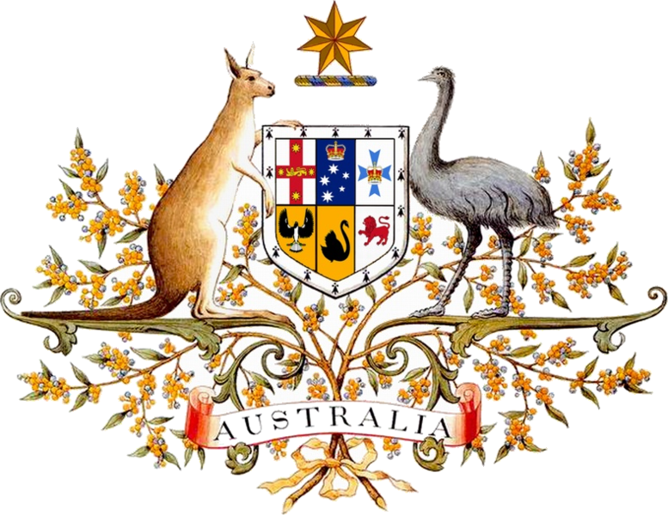
Австралійський Союз

Slide 2
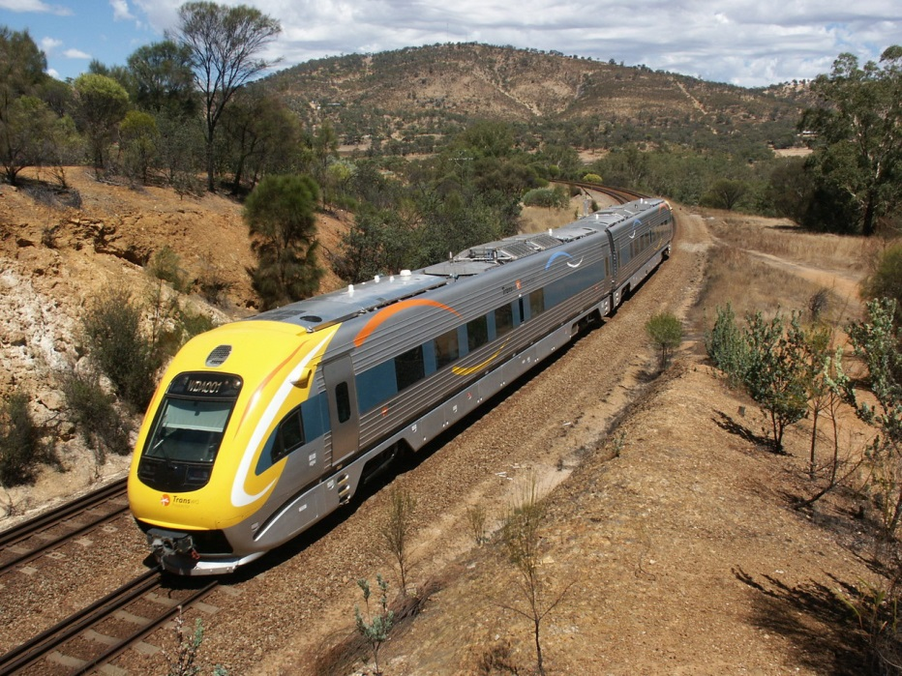

Транспорт
В здійсненні міжрайонних зв'язків провідна роль належить залізничному транспорту. Загальна довжина залізниць —42,4 тис. км. Майже всі залізниці державні. Найбільш забезпечені залізницями пд.-сх. і частково пд.-зх. райониАвстралійського Союзу. Автошляхів — понад 200 тис. км, переважна більшість їх зосереджена у пд.-сх. ч, країни. Тоннаж торг. флоту — 541 тис. т. Найгол, порти: Сідней, Мельбурн, Аделаїда, Брісбен, Порт-Огаста, Фрімантл. Повітряний зв'язок здійснюється літаками великих національних та іноземних компаній.

Slide 3
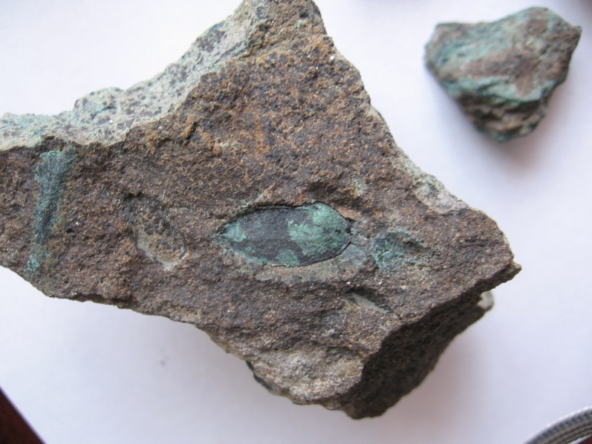
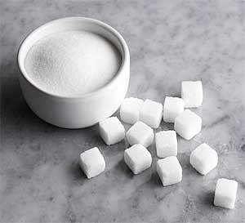
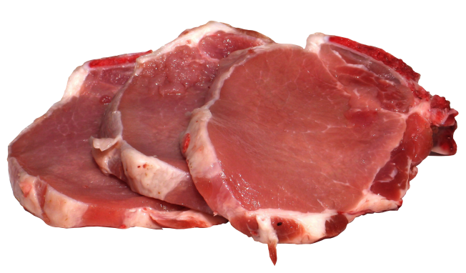

Торгівля
Експорт представлений шерстю, алмазами, глиноземом, вугіллям, свинцем і збагаченими цинковими рудами; а також зерновими, м'ясом, цукром, нікелем, залізною рудою. Постійними торговими партнерами є Японія, США, Європейські країни.

Slide 4



Продукти сільського господарства становлять бл. 85 % вартості експорту. Значна стаття експорту— поліметали. В невеликій кількості вивозяться чорні метали, устаткування. Основні статті імпорту: нафтопродукти, транспортні засоби, верстати, текстиль, каучук та ін. Частка Англії в імпортіАвстралійського Союзу у 1957—58 становила 41,8 %, в експорті — 28,0 %. В експорті Австралійського Союзу значна питома вага Японії, Франції, ФРН, в імпорті — США.

Slide 5
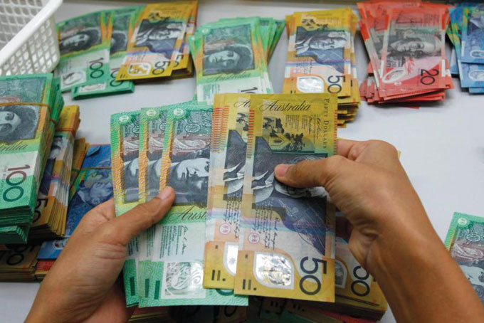

Фінанси
Грошова одиниця — австралійський долар. До 1966 року був у вжитку австралійський фунт стерлінгів (1,25 австралійського фунта стерлінгів дорівнювали 1 англійському фунту стерлінгів).

Slide 6
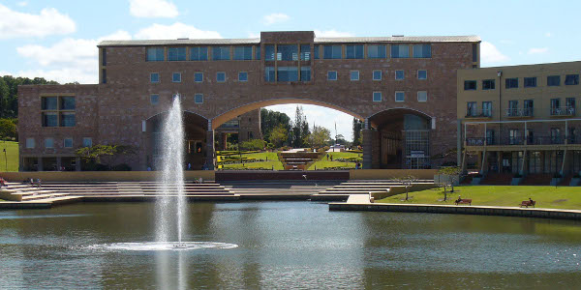

Освіта
Університети
Після закінчення середньої школи є можливість здобути університетську або професійну освіту, яке за останні 15 років зазнало значних змін. Є 35 державних університетів (з них деякі були перетворені в університети тільки у кінці 1980-х років) і три приватних університети. Державні університети фінансуються федеральним урядом відповідно до визнаного наукового профілю.

Slide 7
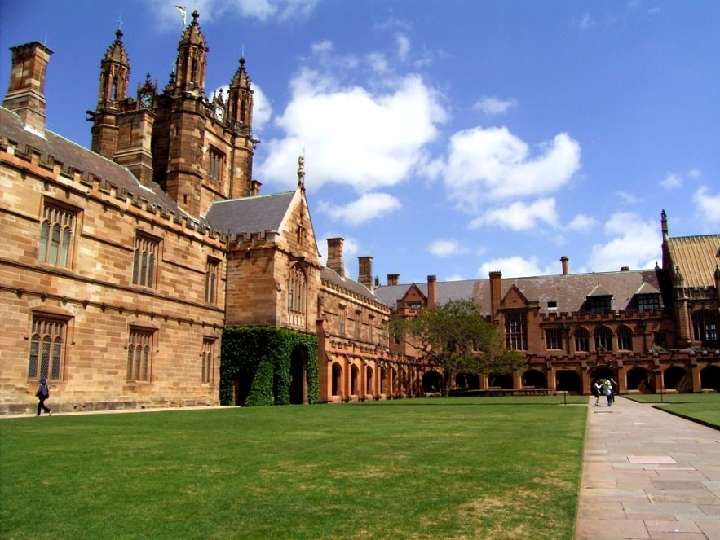
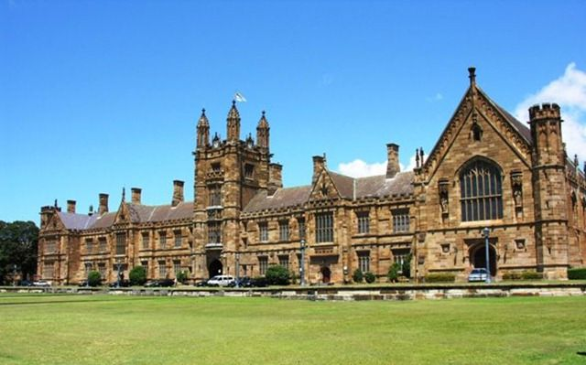
Державні університети поділяють на три групи. До однієї з них відносять університети, які були засновані давно і мають чітко виражену наукову орієнтацію: Сіднейський (заснований у 1850), Мельбурнський (1853),Аделаїдський (1874), Тасманійський (1890) у Хобарті, Квінслендський (1909) у Брісбені і Західно-Австралійський (1911) у Перті.

Slide 8
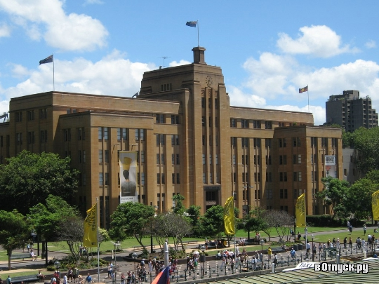

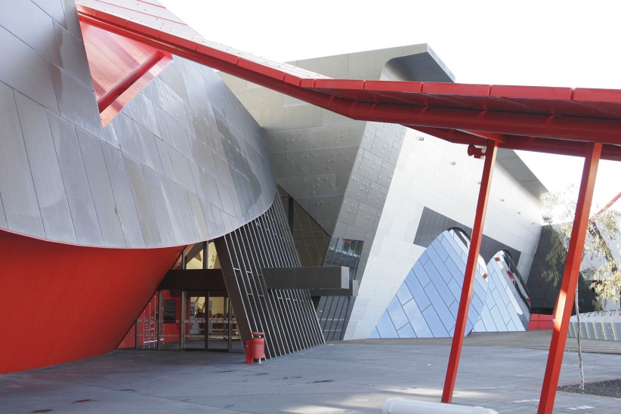

Музеї і бібліотеки
Найбільші в Австралії — Бібліотека штату Вікторія (Мельбурн), Національна бібліотека (Канберра), Бібліотека штату Новий Південний Уельс (Сідней) і Бібліотека Фішера при Сіднейському університеті — нараховують більш ніж по два мільйони томів. Бібліотека Мітчелла в Сіднеї — основне джерело з історії Австралії; крім того, там знаходиться безцінна колекція рукописів.

Slide 9
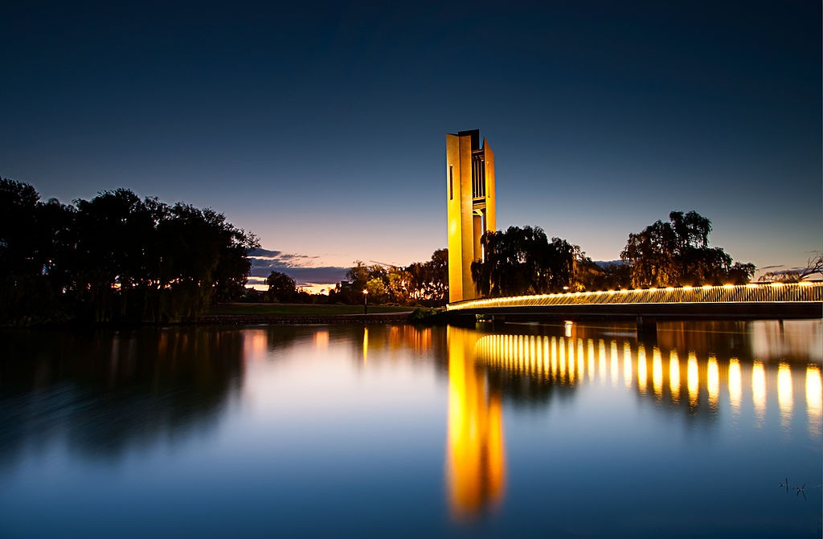
Національний військовий музей знаходиться у Канберрі, а Музей старожитностей — в Сіднейському університеті. Місцева флора і фауна демонструються у Австралійському музеї у Сіднеї. Національна художня галерея у Мельбурні має чудовою колекцією. Новий Національний музей Австралії відкритий у Канберрі у 2001 році.

Slide 10
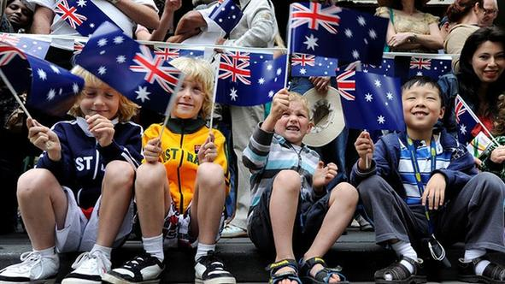
Дякую за увагу !

